Slide 1
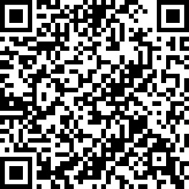
Voor het verdedigen van uw rechten
zijn onze kantoren gesloten op
dinsdag 28 januari 2020
Wegens manifestatie voor het behoud van onze sociale zekerheid

